Slide 1
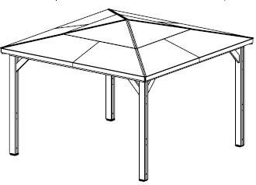


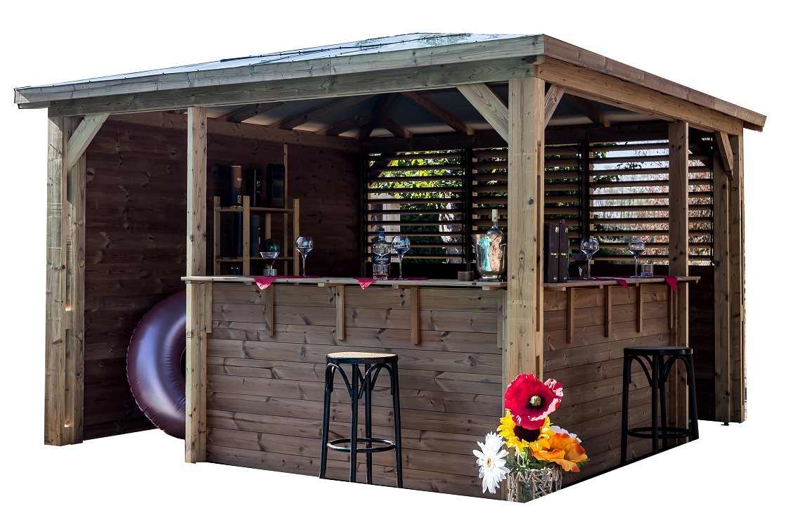
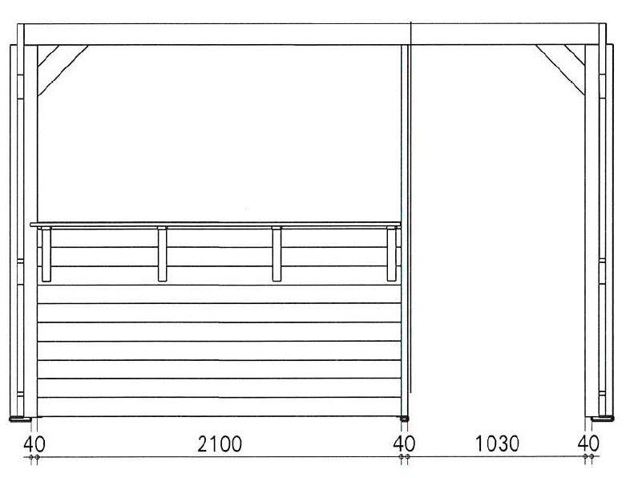
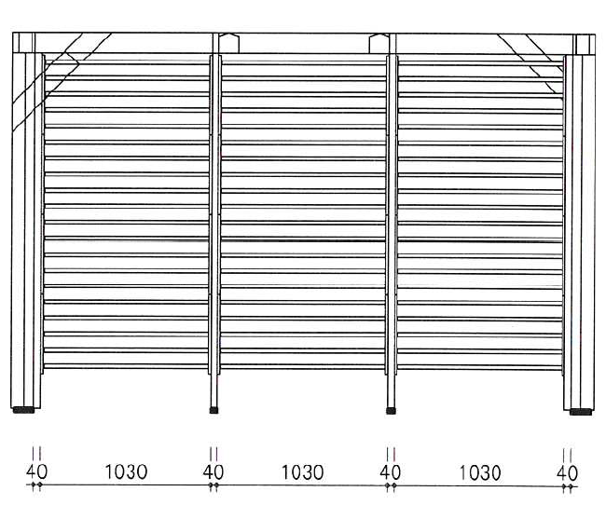
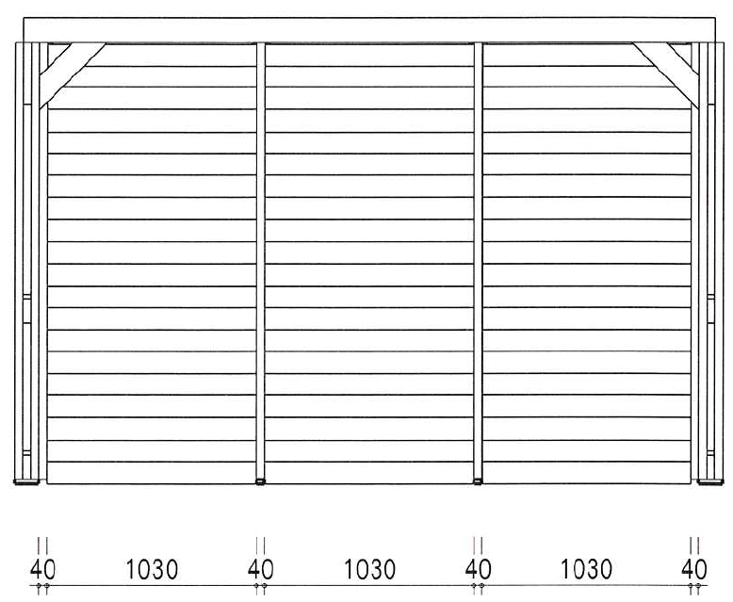


POOL HOUSE BLUETERM – BOIS THERMOCHAUFFE
TOIT EN PANNEAUX ACP
1 PAROI VANTELLES + 1 PAROI BARDAGE + 2 COMPTOIRS
THB3535.CCVB
2,839 m
DIMENSIONS
- Couverture du toit : 3,79 x 3,79 m
- Ext au sol : 3,49 x 3,53 m
- Hauteur faitage : 2,839 m
- Hauteur passage : 2,15 m
- Largeur de passage : 1,03 m
- Section des poteaux : 140 x 120 mm
- Surface extérieure : 14,36 m2
hors tout
3,49 m
3,53 m
Photo non contractuelle
CARACTERISTIQUES
PRODUIT LIVRE
PRODUIT MONTE
- Matière : 4 poteaux en épicéa thermo chauffé moisé section 140 x 120 mm, charpente en épicéa thermo chauffé. Poteaux livrés avec platine métallique à fixer au sol dur
3760161073165
3760161073257
- Parois : 1 paroi avec vantelles orientables en THT 20 x 95 mm sur toute la hauteur à fixer sur deux poteaux section 120 x 40 mm et sur les poteaux d’angle // + 2 parois avec comptoir largeur 400 mm et longueur 2 140 mm en THT et lambris en THT section 19 x 117 mm en partie basse, à fixer sur poteau section 120 x 40 mm en sapin THT et sur un poteau d’angle. Hauteur comptoir : 1 135 mm. Passage libre largeur 103 cm- hauteur 215 cm // 1 paroi avec lambris en THT section 20 x 117 mm à visser sur deux poteaux section 120 x 40 mm en sapin THT et sur les poteaux d’angle
COLIS
- Palette (LxPxH) : 220 x 120 x 35 cm
- Colis (LxPxH) : 2*350 x 12 x 16 cm
- Poids : 515 kg
CONSEILS / MISE EN SERVICE
- Toit : Couverture en panneau Aluminium Composite Panel ( ACP ) épaisseur 3 mm, 2 faces alu et au milieu = composite polypropylène de couleur foncée
- A installer sur une dalle ou sur des plots
béton
- Couleur : Bois naturel, « brun doré »
- Usage domestique
- Fournisseur : FORESTA
- Garantie : 10 ans contre l’attaque d’insectes et pourrissement / 2 ans pour la couverture du toit
- Appliquer un saturateur ou une huile de
bardage pour préserver le bois
+
- Plus résistant et durable. Procédé de traitement 100% naturel dans un four à 215°C. Une plus grande stabilité dimensionnelle des pièces de bois. Respect de l’environnement
- Très belle finition (impression bois poncé) et peu d’entretien
- Poteaux livrés avec les platines métalliques pour la fixation au sol
- Couverture en panneaux ACP résistante et durable
- Vantelles mobiles et orientables permettant de jouer avec le soleil et le vent
- Comptoirs en bois pour passer des moments conviviaux entre amis
- Pool house idéal près de la piscine : à la fois pratique et très esthétique

